Slide 2
মোঃ শাহাদাৎ হোসেন মাসুদ
প্রভাষক, ভূগোল বিভাগ।
বালাতৈড় সিদ্দিক হোসেন ডিগ্রী কলেজ।
নিয়ামতপুর, নওগাঁ।
01718789156

Slide 3
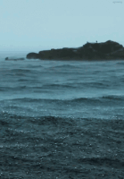
ক্লাসের শুরুতেই চলো কিছু ছবি দেখে নিই
সমুদ্রের পানি চলাচল করছে

Slide 4
পাঠ পরিচিতি
ভূগোল প্রথম ও দ্বিতীয় পত্র
একাদশ ও দ্বাদশ শ্রেণি
বিষয়ঃ ভূগোল
শ্রেণিঃ দ্বাদশ
অধ্যায়ঃ অষ্টম

Slide 5
সমুদ্রস্রোত (Ocean Currents)

Slide 6
শিখন ফল
সমুদ্র স্রোত কাকে বলে তা বলতে পারবে ।
সমুদ্র স্রোতের কারণ বলতে পারবে ।
সমুদ্র স্রোতের তিনটি কারণ ব্যাখ্যা করতে পারবে।

Slide 7
সমুদ্রস্রোত Ocean Currents
পানি স্থিতিশীল নয়। কারণ পানির স্বাভাবিকতা হলো এর উপরিভাগের সমতা রক্ষা করা ।
তাই সমতা রক্ষার জন্য “ সাগর বা মহাসাগরের পানির নির্দিষ্ট ও নিয়মিত প্রবাহকে সমুদ্রস্রোত বলে ।’’
স্রোত দুই ধরণের -
উষ্ণস্রোত ও শীতলস্রোত।

Slide 8
একক কাজ
সমুদ্র স্রোত কাকে বলে?

Slide 9
সমুদ্রস্রোতের কারণ Causes of Ocean currents
যে সমস্ত ঘটনাগুলো সমুদ্রস্রোত বা পানির সমতার ব্যাতিক্রম ঘটায় তাদের সমুদ্রস্রোতের নিয়ামক বা কারণ বলা হয়।

Slide 10
সমুদ্রস্রোতের প্রধান কারণসমুহ Major Causes of Ocean currents
বায়ুপ্রবাহ (Wind’s Movements)
পৃথিবীর আবর্তন (Rotation of the Earth)

Slide 11
সমুদ্রস্রোতের প্রধান কারণসমুহ Major Causes of Ocean currents
উষ্ণতার তারতম্য (variation in Temperature)
লবনাক্ততার তারতম্য (variation in salinity)

Slide 12
সমুদ্রস্রোতের প্রধান কারণসমুহ Major Causes of Ocean currents
স্থলভাগের অবস্থান (Presence of land masses)
অসম বাষ্পীভবন (Unequal evaporation)
সমুদ্রের গভিরতা (Depth of the Ocean)

Slide 13
জোড়ায় কাজ
সমুদ্র স্রোতের তিনটি কারণ লেখ?

Slide 14
বায়ুপ্রবাহ Wind’s Movements
এটিই সমুদ্রস্রোতের প্রধান কারণ
প্রধান স্রোতগুলো প্রধান বায়ুপ্রবাহের পথ অনুসরণ করতে দেখা যায়।
অয়ন বায়ু প্রবাহিত অঞ্চলে পূর্ব হতে পশ্চিম দিকে।
পশ্চিমা বায়ু প্রবাহিত অঞ্চলে স্রোতগুলো পশ্চিম হতে পূর্বদিকে ।

Slide 15
পৃথিবীর আবর্তন Rotation of the Earth
পৃথিবীর আবর্তনের ফলে সমুদ্রস্রোতের সৃষ্টি হয়।
আহ্নিক গতির কারণে পৃথিবী পশ্চিম হতে পূর্বদিকে ঘুরছে।
ঠিক একই ভাবে সমুদ্রের পানিও পশ্চিম হতে পূর্বদিকে আবর্তন করছে।
অর্থাৎ ফেরেলের সুত্র অনুযায়ী স্রোতগুলো প্রবাহিত হয় ।

Slide 16
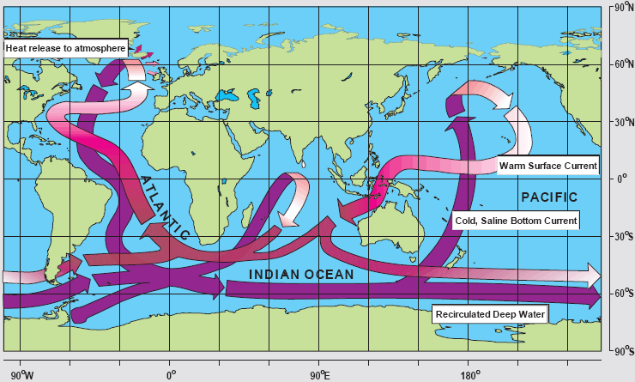
উষ্ণতার তারতম্য variation in Temperature
নিরক্ষীয় অঞ্চলের পানি উষ্ণ ও কম ঘনত্ব
মেরুদেশীয় অঞ্চলের পানি শীতল ও বেশী ঘনত্ব
বেশী ঘনত্ব হতে পানি কম ঘনত্বের দিকে প্রবাহিত হয়ে স্রোতের সৃষ্টি করে।

Slide 17
দলীয় কাজ
গ্রুপ –এঃ বায়ুপ্রবাহ কীভাবে সমুদ্র স্রোত সৃষ্টি করে ব্যাখ্যা কর।
গ্রুপ –বিঃ পৃথিবীর আবর্তন কীভাবে সমুদ্র স্রোত সৃষ্টি করে ব্যাখ্যা কর।

Slide 18
মূল্যায়ন
সমুদ্র স্রোত কাকে বলে ?
সমুদ্র স্রোতের তিনটি কারণ বলো?

Slide 19
বাড়ির কাজ Home-Work
সমুদ্রস্রোত উৎপত্তির কারণসমুহ চিত্রসহ উপস্থাপন করবে।

Slide 20
সবাইকে ধন্যবাদ

